Slide 1


阳光能源集团电子报
2019年第二十四期

Slide 2

创新思维巧动手 设备改造降成本 —— 03

Slide 3

创新思维巧动手 设备改造降成本
从基础着手，向管理要效益，在设备管理方面，晶体公司设备管理部紧抓基础，不放过每一个细小的问题，由点及面运用基础管理思路，致力于保障每一台设备的正常运行，给车间生产提供有力保障。
如何提高车间的生产效率，一直是设备管理部思考的问题，他们分析研讨，经过不断地努力，把原有的只能装22寸热场拉制155KG单晶炉，通过炉盖提升、副室加高、埚快降改造、提拉头改造、地笼制作等方式，将设备改造为24寸热场，投料量可达200KG。
改造期间设备管理部既要抽调专业维修人员专攻改造工作，还必须要保证其它生产设备的正常维修保养，而在现有人员并不充足的情况下，他们只能靠大家齐心

Slide 4
协力、加班加点攻坚克难，截至目前晶体公司设备管理部已改造拉晶设备96台，下一步他们计划继续努力加快改造进度，争取年末不仅将所有拉晶设备热场改造完毕，还准备将所有拉晶炉的提拉头更换完毕，争取早日实现拉晶设备改造效果，提高材料利用率，切实推进晶体公司降本增效工作。

Slide 5
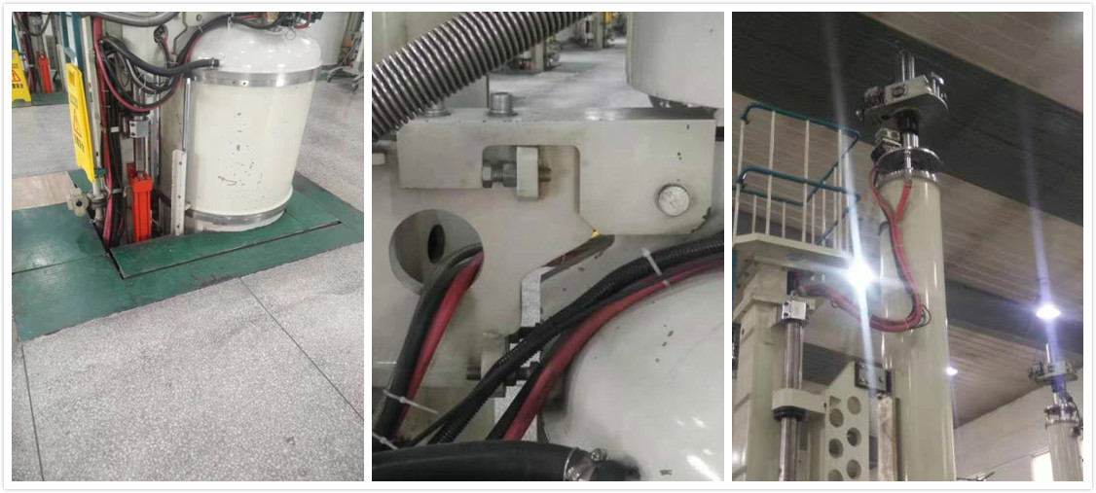
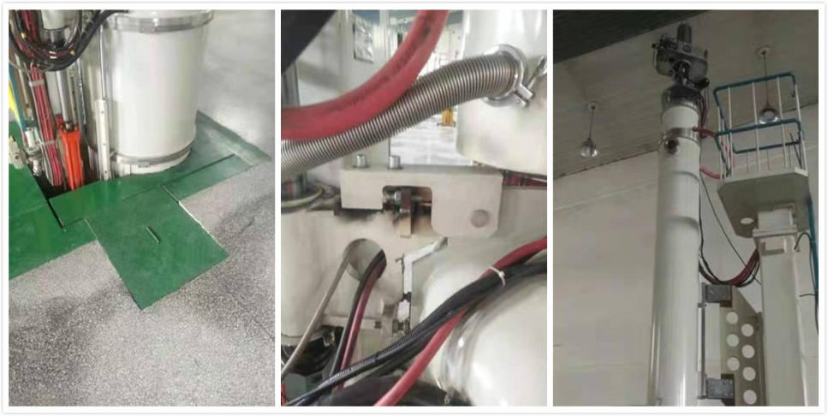
改造前
改造后

Slide 6

2019-8-14

